Slide 1
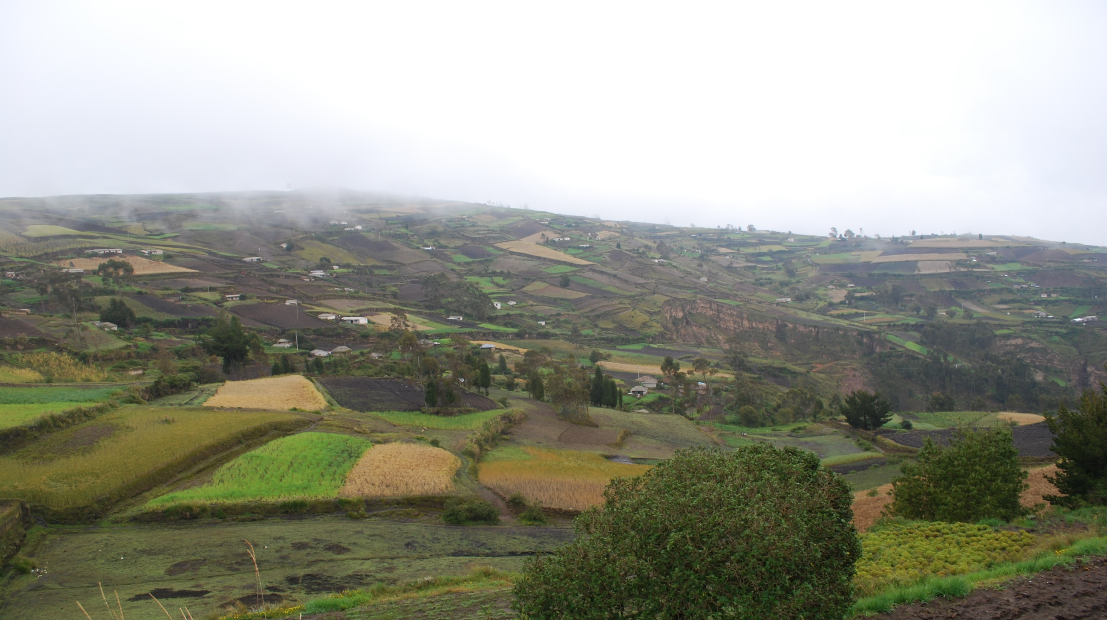


Una Mejor Comprensión de las Interacciones Humanos-Naturales Facilita una Mejor Gestión del Paisaje Rural

Slide 2
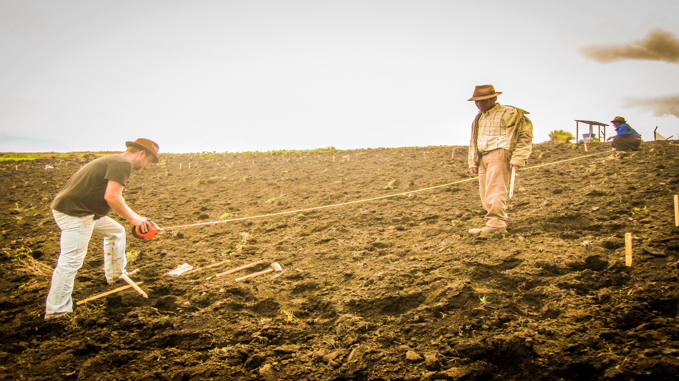
Objetivos
Describir el ambiente biofísico del paisaje
Explicar los patrones biofísicos del paisaje basado en las interacciones humanos-naturales
Explorar oportunidades para un paisaje mas sostenible

Slide 3
Sistema humano
Sistemas humanos-naturales acoplados*
Sistema natural
*Liu, J., Dietz, T., Carpenter, S.R., Alberti, M., Folke, C., Moran, E., Pell, A.N., Deadman, P., Kratz, T., Lubchenco, J., Ostrom, E., Ouyang, Z., Provencher, W., Redman, C.L., Schneider, S.H., Taylor, W.W., 2007. Complexity of Coupled Human and Natural Systems. Science (80-. ). 317, 1513–1516.

Slide 4

Biocomplejidad*
La biocomplejidad resulta de una “multiplicidad de relaciones y niveles interconectados”
Las relaciones sencillos interactúan para crear una complejidad (una heterogeneidad del paisaje)
Salen patrones no-lineales dentro de esta complejidad
Incluir el nivel de paisaje en este analisis es fundamental
*Cadenasso, M.L., Pickett, S.T.A., Grove, J.M., 2006. Dimensions of ecosystem complexity: Heterogeneity, connectivity, and history. Ecol. Complex. doi:10.1016/j.ecocom.2005.07.002
Pickett, S.T.A., Cadenasso, M.L., Grove, J.M., 2005. Biocomplexity in Coupled Natural-Human Systems : A Multidimensional Framework. Ecosystems 8, 225–232. doi:10.1007/s

Slide 5
Naubug

Slide 6
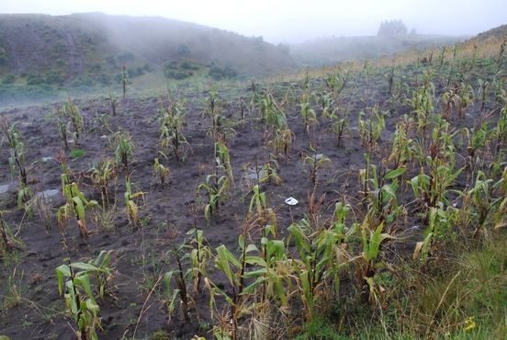
Muy bajos rendimientos (en muchas partes del paisaje)
Degradación de tierra (desertificación)
Mineria de nutrientes
Perdida de biodiversidad
Cambio climatico
Poco acceso a recursos (materia organica, mano de obra, economicos, no hay riego…)
etc…
Los Desafios Socio-Ambientales de Naubug

Slide 7
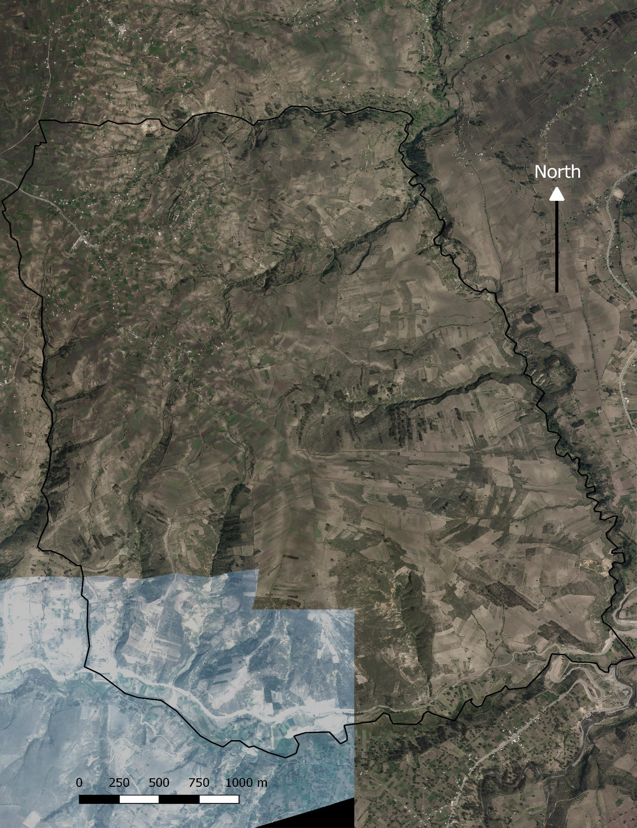
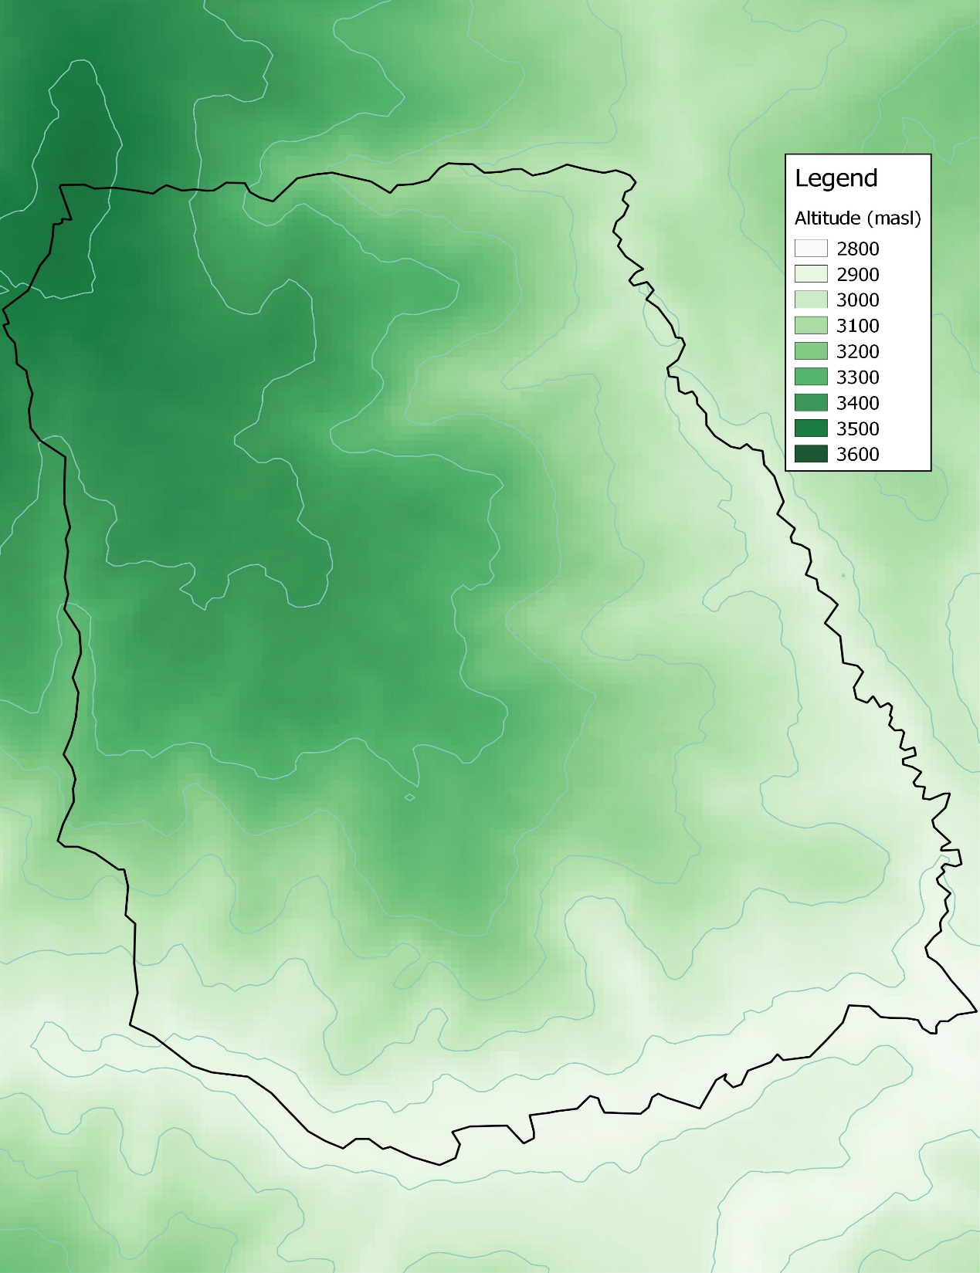
Precipitación
Textura del suelo: Arcilla
Temperatura
Textura del suelo: Arena

Slide 8
Geomorfologia:
Potencial de erosión

Slide 9
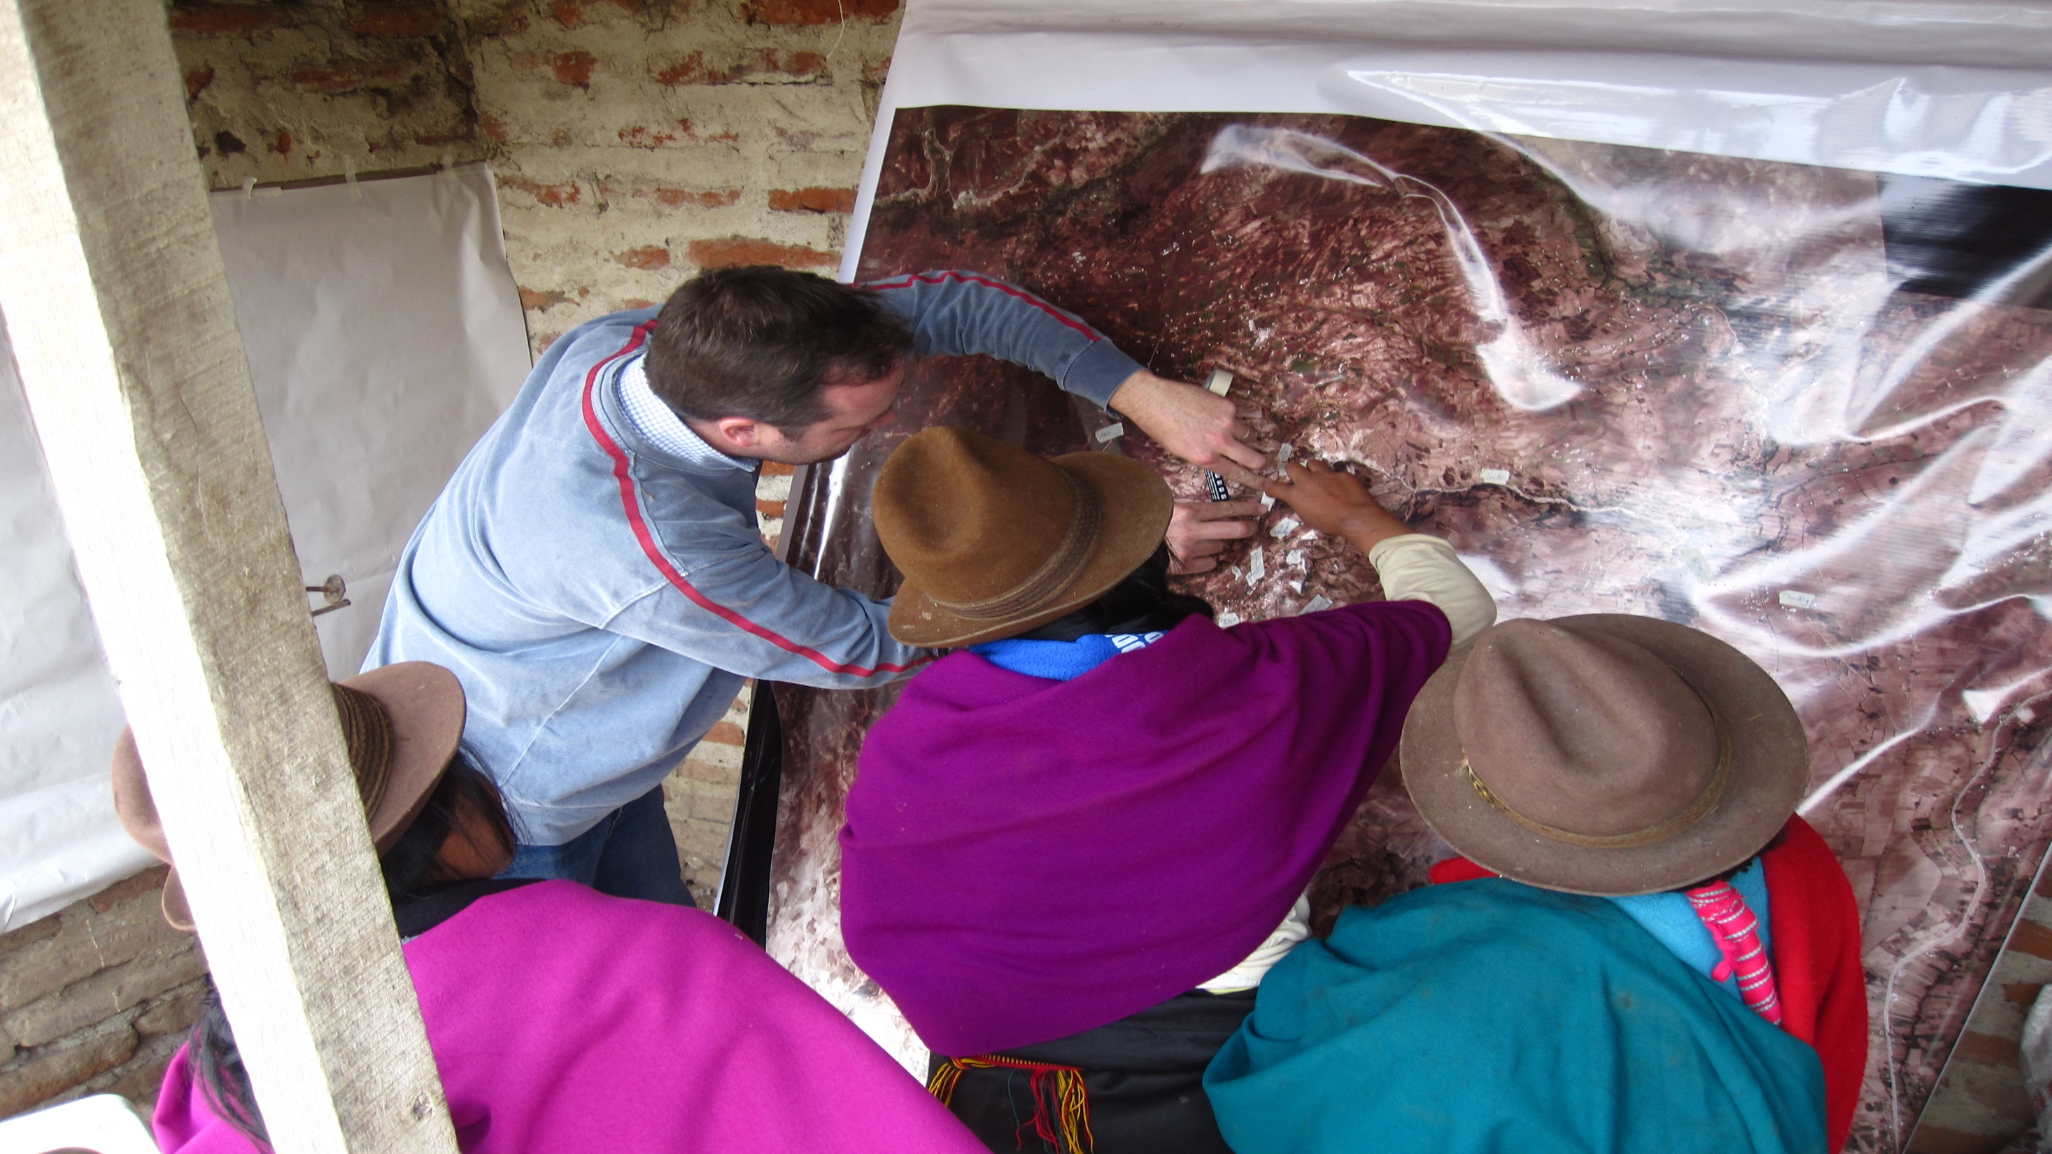
Metodologia
Mapeo participativo
Estratificación de los puntos de muestreo (elevación, zonas de gestión agrícola, usos de tierra)
Muestreo (característicos químicos y físicos de suelo; biodiversidad; almacenamiento de carbono)

Slide 10
Resultados

Slide 11
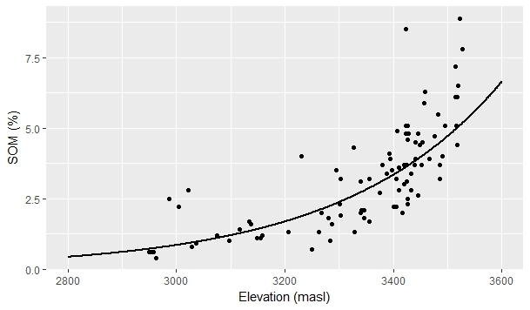
Factores múltiples que conducen a la acumulación de SOM:
Temperatura
Precipitación
Arcilla
Capacidad de retención de agua y abundancia de macrofauna
MO de suelo (%)
Elevación (m)

Slide 12
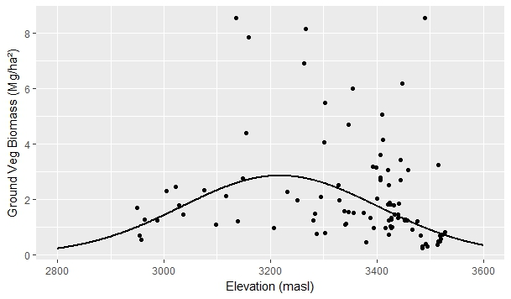
Procesos sencillos interactuando para crear
una complejidad en el paisaje
Gradientes ambientales antagónicos
Mejoramiento de condiciones para crecimiento vegetativa:
Fertilidad de suelo
Más precipitación
Capacidad de retención de agua
Deterioro de condiciones para crecimiento vegetative:
Temperatura
Biomasa de Vegetación Baja (Mg/Ha²)
Elevación (m)

Slide 13
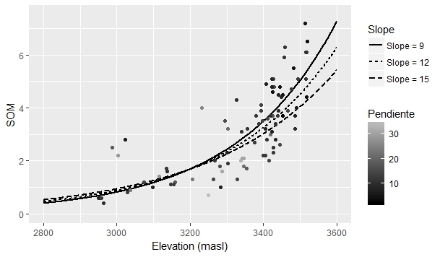
Homogeneización de suelos en areas del paisaje donde hay pendientes fuertes
= evidencia del impacto de erosión hídrica
Pendiente (°)
MO de suelo (%)
Lo más fuerte que es el pendiente, el menos fuerte es el efecto de elevación
Elevación (m)

Slide 14
Zona Alta
Intensidad de uso: Alta
Insumos: Altos
Tipo de cultivo dominantes: Forraje (cebada de forraje, vicia y avena, papa)
Zona Media
Intensidad de uso: Alta
Insumos: Altos
Tipo de cultivo dominantes: Cultivos comestibles (cebada, maiz, papa, vicia y avena)
Zona Baja
Intensidad de uso: Baja
Insumos: Muy bajos
Tipo de cultivo dominantes: Cultivos comestibles (maiz, cebada, arveja)
Zona de Gestión Agricola Alta
Zona de Gestión Agricola Media
Zona de Gestión Agricola Baja

Slide 15
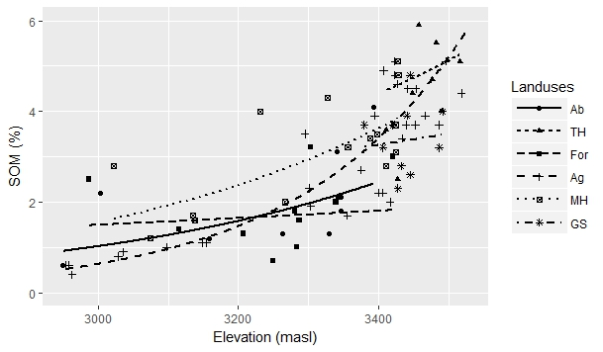
Los usos de tierra fragmentan los patrones biofisicos del paisaje
Resultado de la gestión Agricola contextualizada
+ interacciones con los gradientes ambientales
Uso agricola contiene el más MO en la ZA y el menos en la ZB. El efecto de elevación es más fuerte
MO de suelo (%)
Elevación (m)

Slide 16
Cercas vivas (arboles; mixtos; paja)
Beneficios: Alto en casi cada parametro medido
Costos: Diferencias entre los tipos de cercas vivas
Bosques de eucalipto
Beneficios: Almacenamiento de carbono
Costos: Bajo en casi todos otros parametros medidos
Terreno abandonado
Beneficios: Una leve recuperación en los componentes del agroecosistema
Costos: No se compara con las cercas vivas

Slide 17
Conclusiones y Discusión

Slide 18
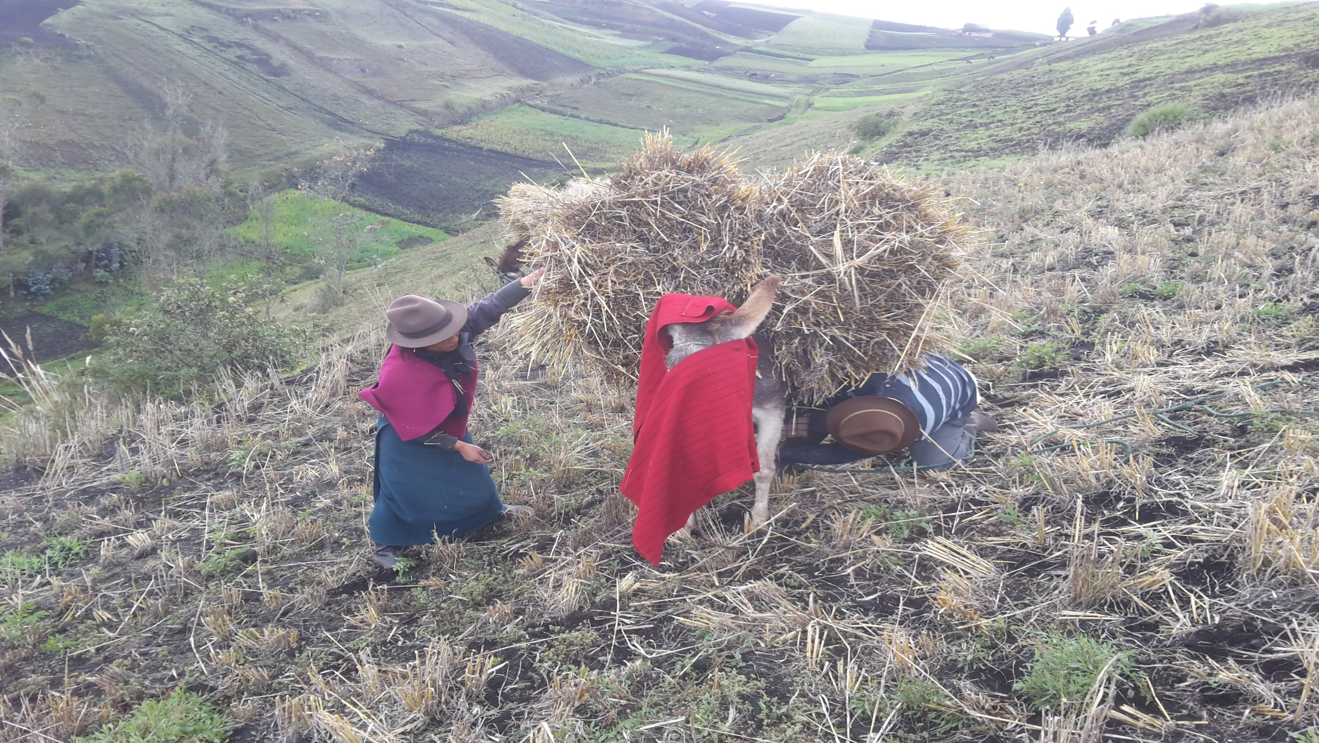
Conclusiones:
Patrones biofisicos fuertes emergen del contexto ambiental del paisaje
Los gradients ambientales pueden trabajar en conjunto o de manera antagónicos (con bucles de retroalimentacion positivos o negativos)
Este contexto biofisico da lugar a una agricultura contextualizada
En su torno los sistemas agricolas en el paisaje moldean el ambiente biofisico del paisaje
Las decisiones de usos de tierras fragmentan más el contexto ambiental biofisico
Trabajamos en sistemas humanos-naturales acoplados caractarizados por la biocomplejidad

Slide 19
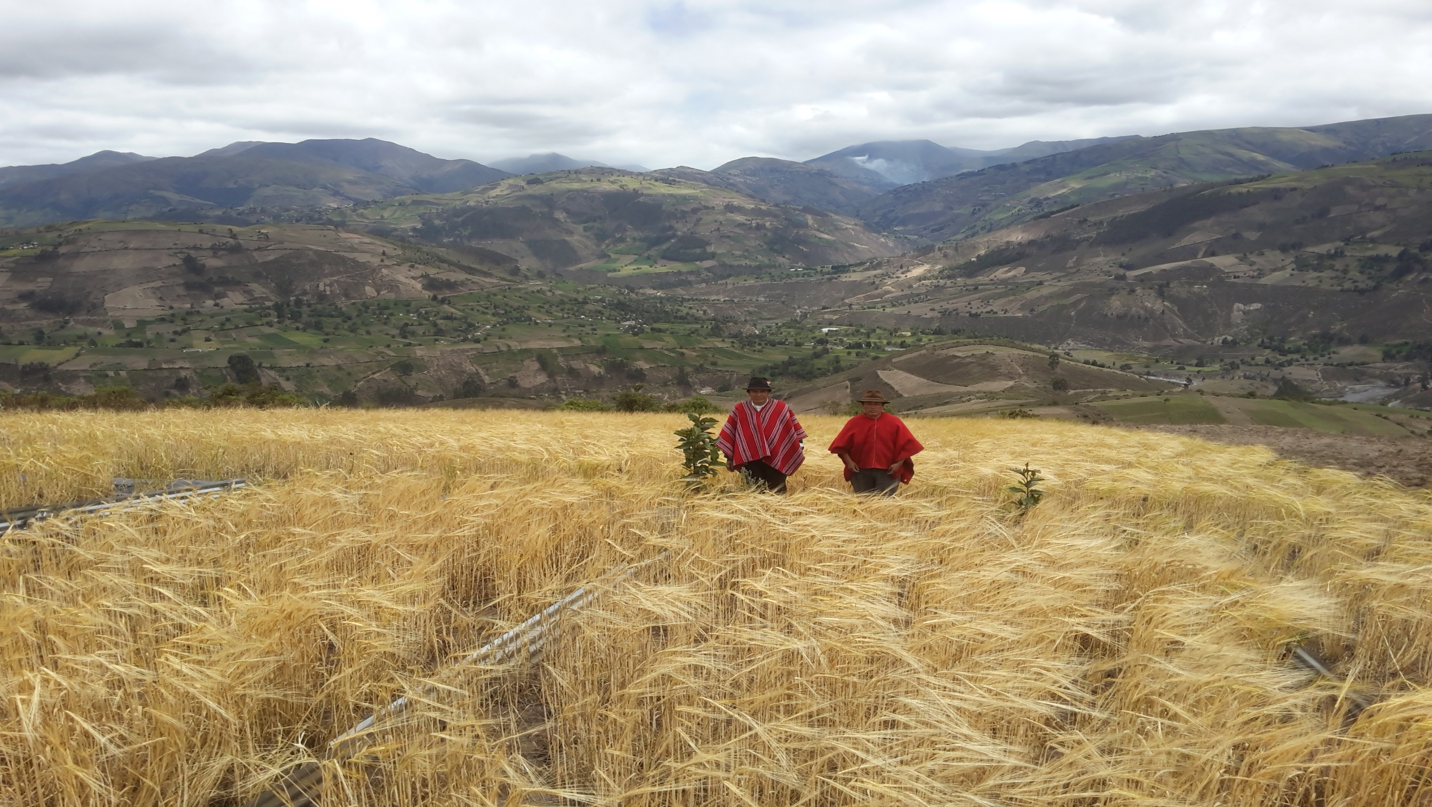
Y Qué?
Sin comprender la complejidad y la enteridad del sistema holistico (ambos el lado humano com el lado ambiental) no lograremos una comprensión profunda de los desafios y oportunidades de la situación actual
Muy bajos rendimientos (en muchas partes del paisaje)
Degradación de tierra (desertificación)
Mineria de nutrientes
Perdida de biodiversidad
Cambio climatico
Poco acceso a recursos (materia organica, mano de obra, economicos, no hay riego…)
etc…

Slide 20
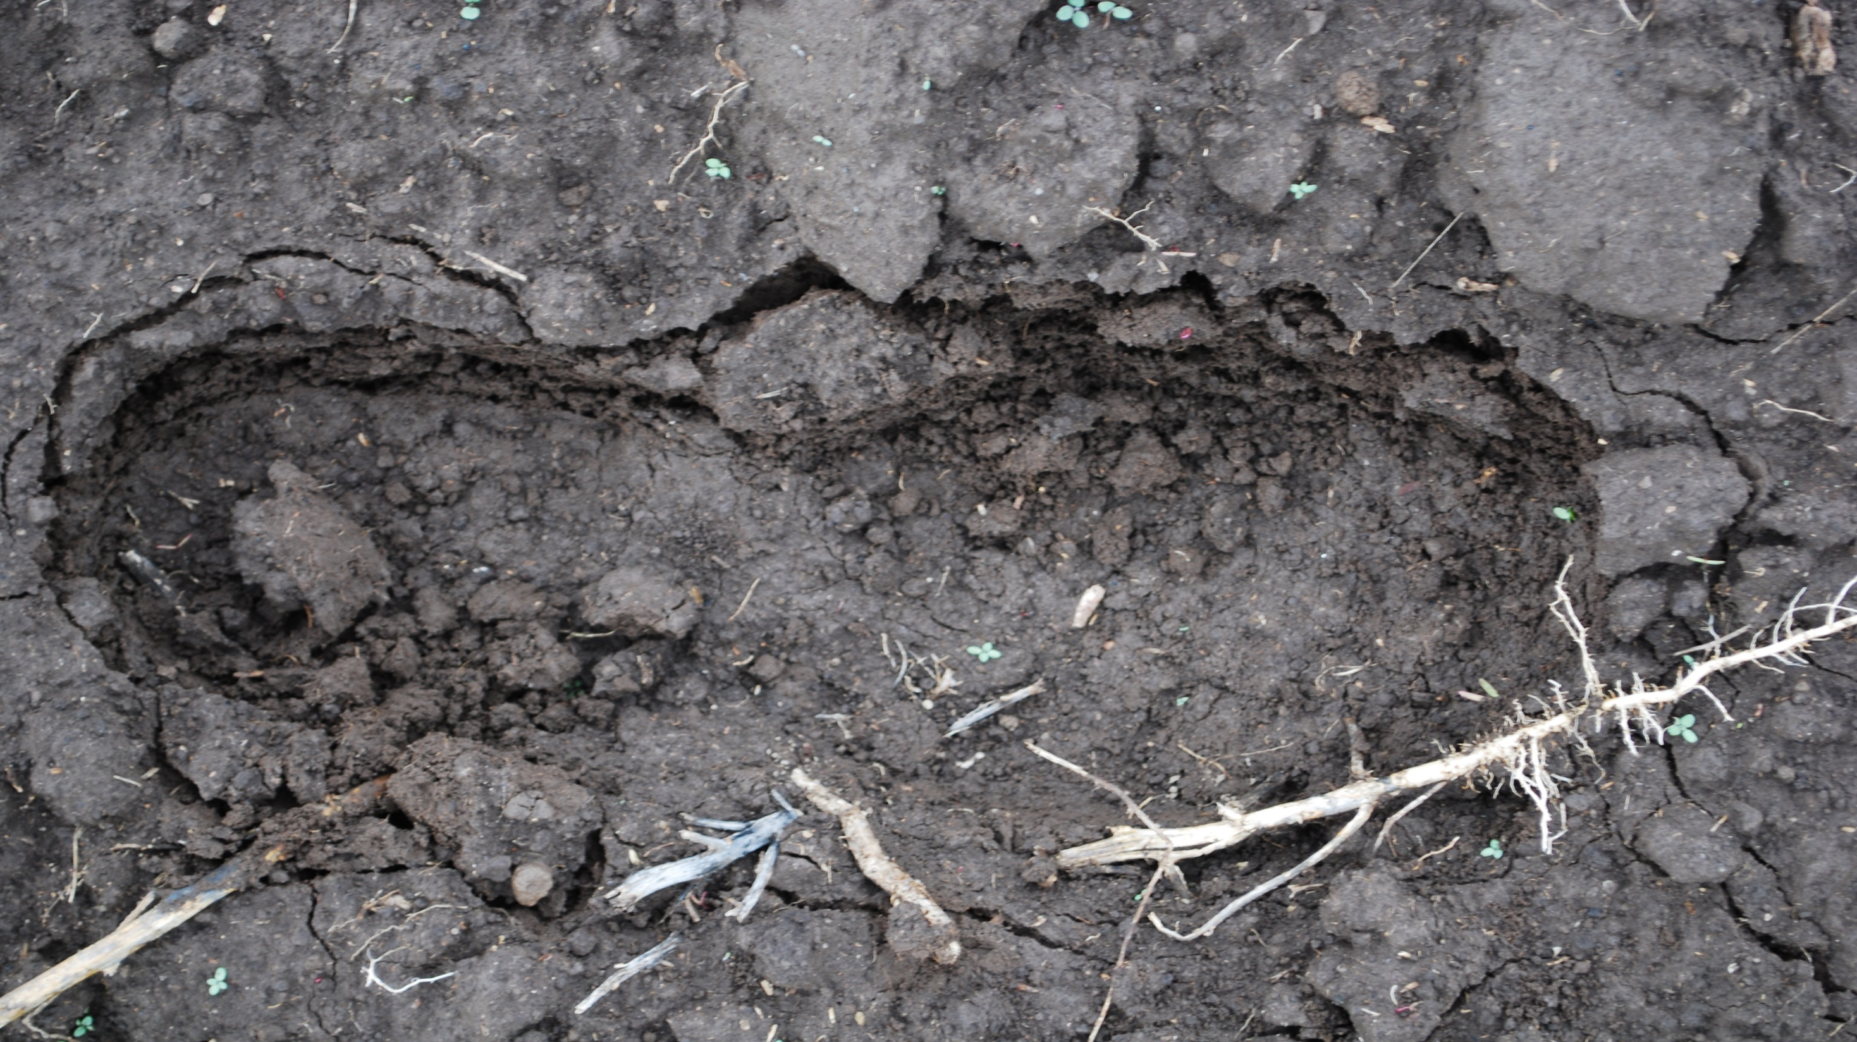
El contexto humano-natural nos guia con más profundidad a entradas y preguntas más precisas de como podemos mejorar nuestra gestión
Por ejemplo:
abono verde y mulching
Lo importante es empezar la conversación con los agricultores y actores claves con información más completa y dejar que los involucrados guian el proceso con esa información más rica

Slide 21
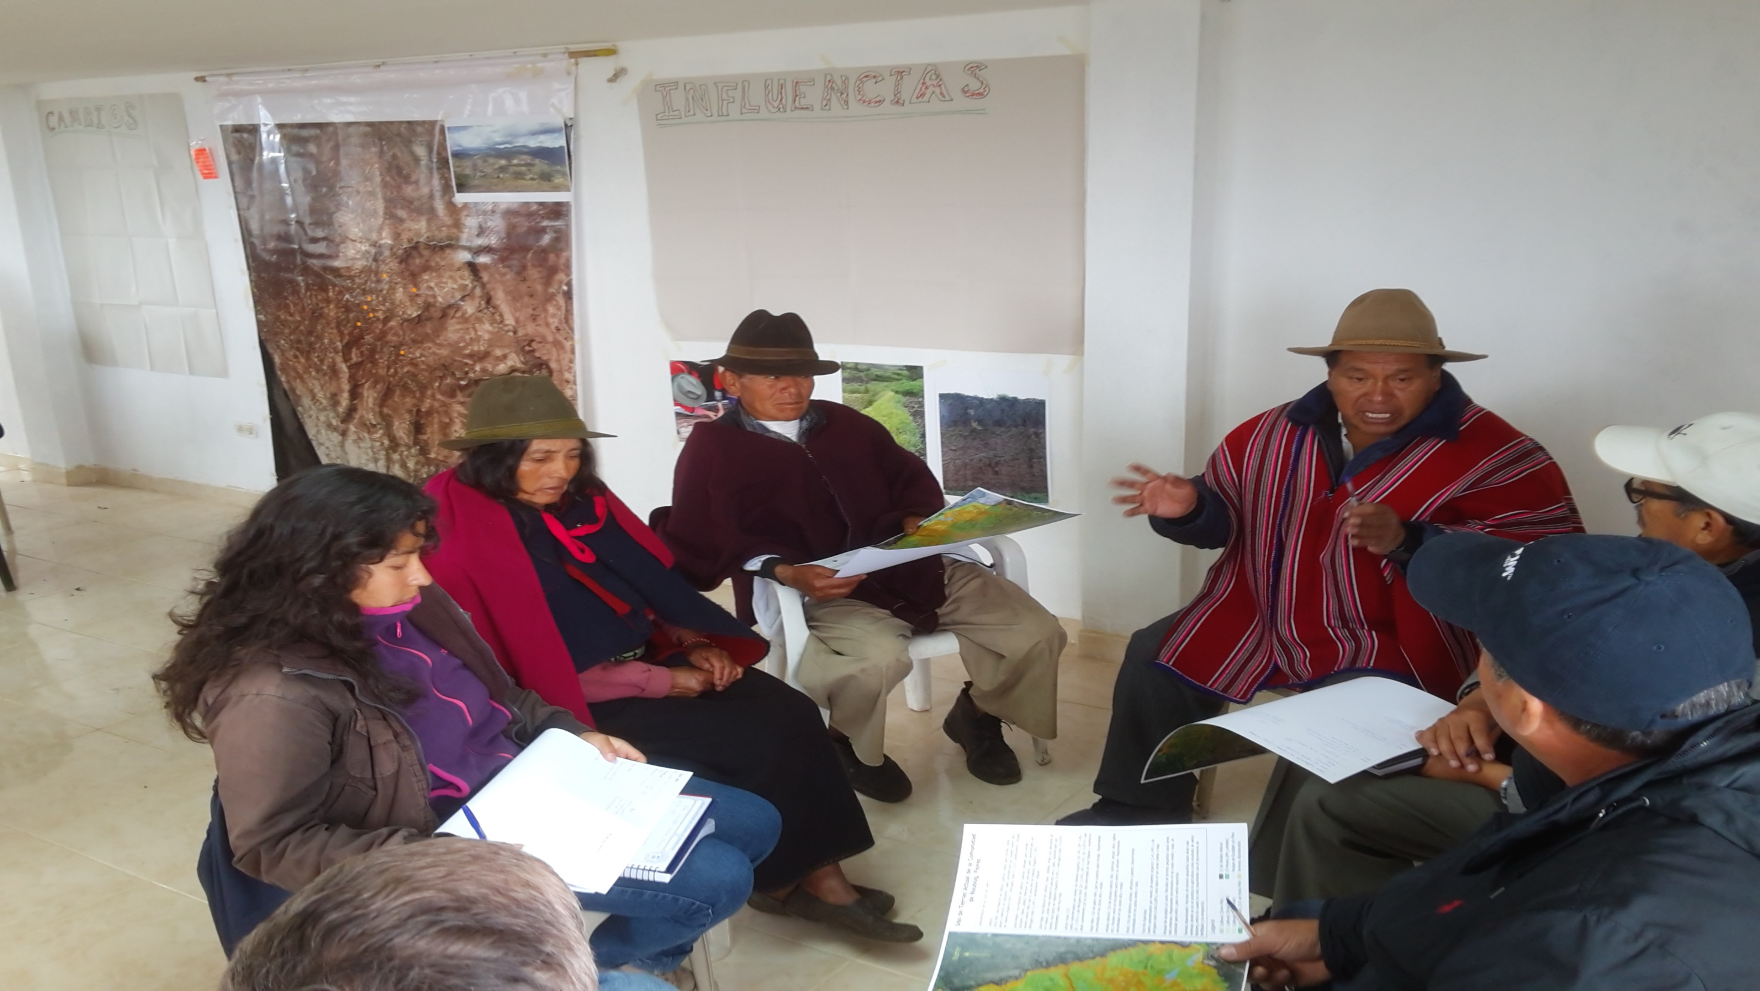

Y Ahora Qué?
Ir a más profundidad en los sistemas agricolas
Trabajar con la comunidad y las autoridades locales y provinciales para econtrar oportunidades (talleres organizados para la proxima semana)
Un plan de gestión de la tierra contextualizada en la complejidad socio-ambiental del paisaje (resultado de los talleres)

Slide 22
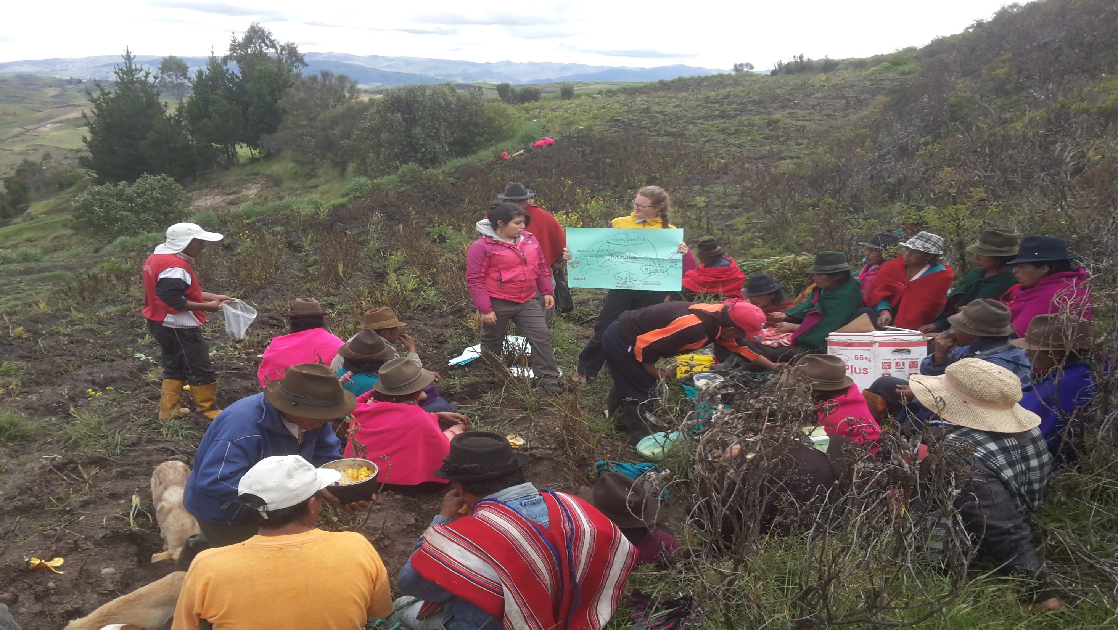
Mensajes Claves
Abrazar y intentar comprender lo que parece ser complejo. Normalmente salen patrones en distintos niveles de granularidad
Tomar un punto de vista humano-natural
Usar el conocimiento contextualizado para empezar la exploración de caminos más sostenibles

Slide 23
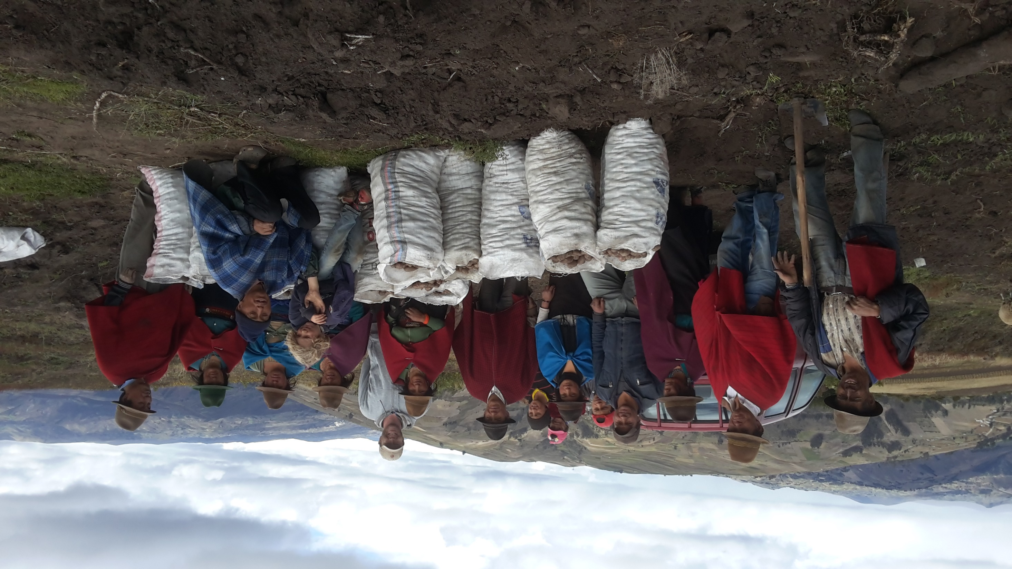
GRACIAS!

Slide 24
Elevation

Slide 25
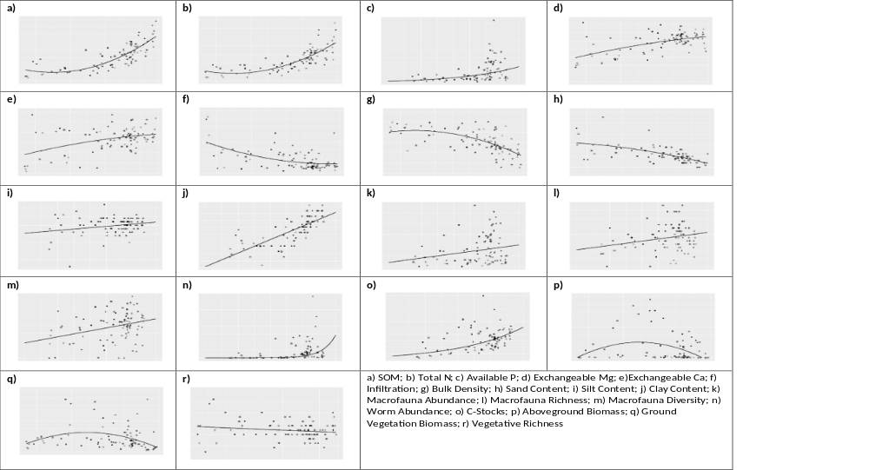

Slide 26
Elevation & Slope

Slide 27
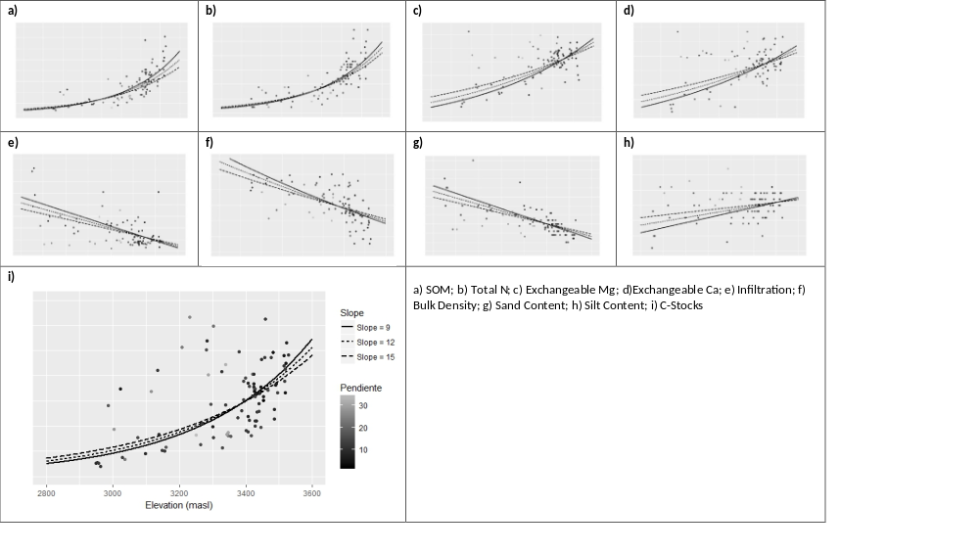

Slide 28
Elevation & Land-Use

Slide 29
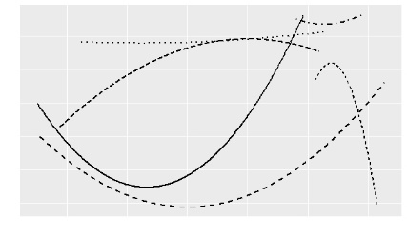
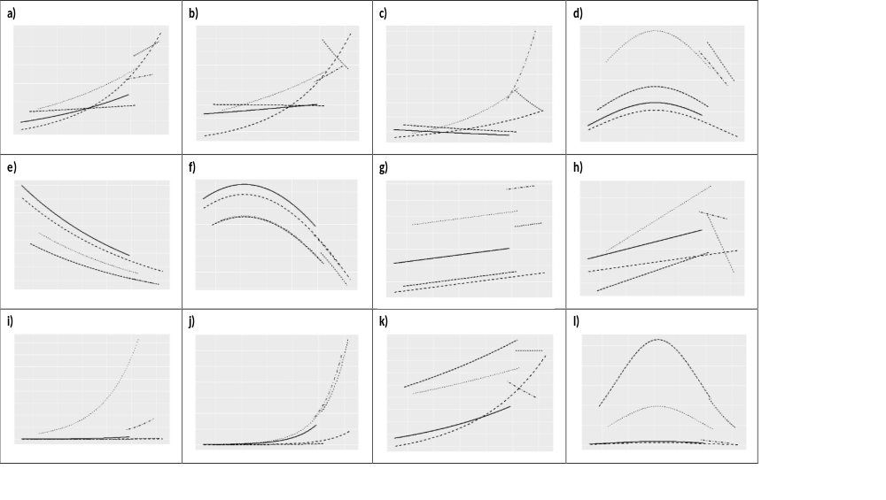

Slide 30
